Slide 1
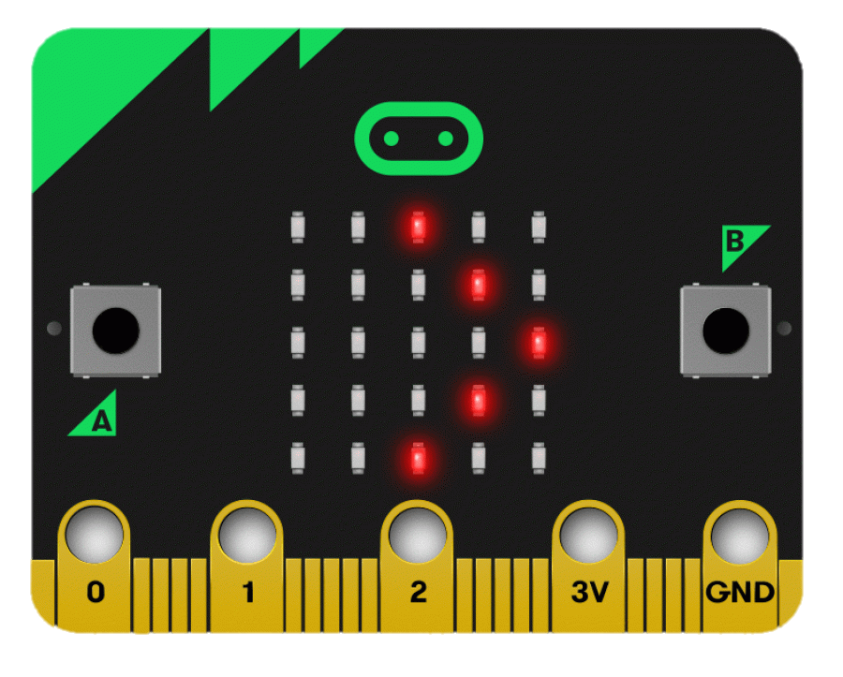
Активизация познавательной деятельности обучающихся на уроках информатики и ИКТ через программирование микросхемы Мicro:Bit»
Хаметова Л.А.
Учитель информатики МКОУ «Солигаличская СОШ»

Slide 2
Что такое Micro:Bit?
В рамках проекта ТВОЙ КУРС IT для молодежи я участвовала в мастер-классе «Увлекательное программирование
и проектная деятельность вместе с MakeCode и Micro:Bit»
BBC micro:bit - это компактный программируемый микрокомпьютер (плата) с дисплеем 5x5 см, состоящим из 25 светодиодов, а также встроенным модулем Bluetooth и датчиками, которые могут быть запрограммированы любым пользователем в онлайн среде программирования MakeCode.

Slide 3
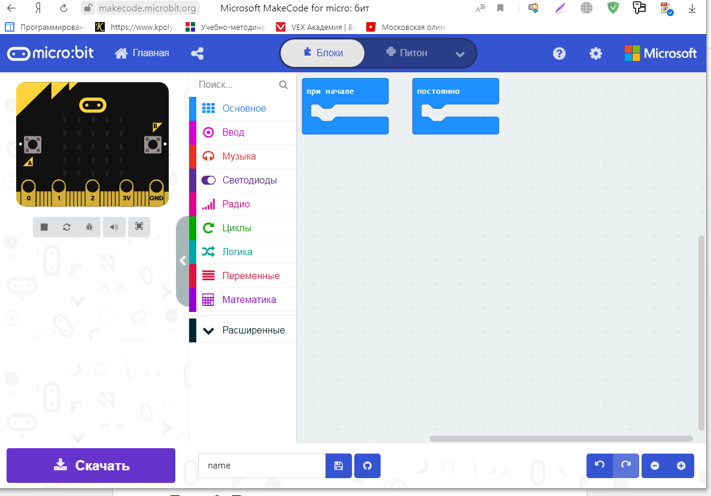
Что такое Make Сode?
Минимальный набор для программирования платы – браузер и доступ к сети Интернет.
https://makecode.microbit.org
https://microbit.org/

Slide 4
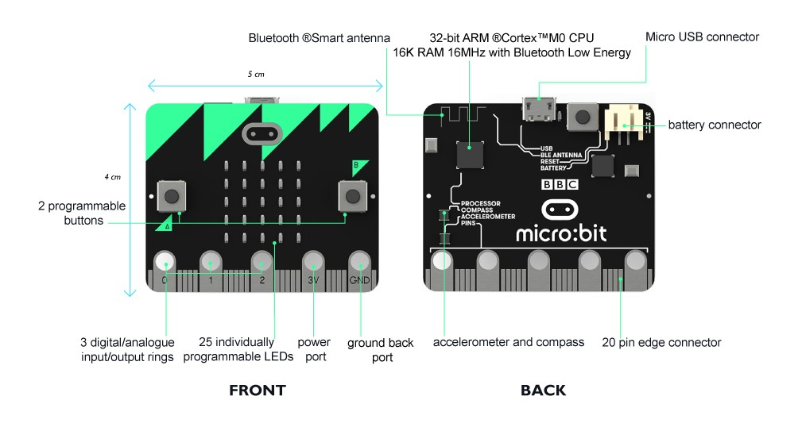
Основная идея
Показать, что плата micro:bit имеет четыре основных компонента, из которых состоит каждый компьютер, а также сам принцип ввода-вывода данных на компьютере.
У платы есть процессор, устройства ввода – кнопки, устройства вывода – экран, память для хранения программ.

Slide 5
Основная идея
В основе методики организации и проведения занятий лежит проектная деятельность обучающихся по созданию программируемых физических и виртуальных устройств.
Показать связь программирования и физического устройства – компьютера.

Slide 6
реализация
Перед изучением темы «Программирование» выделяю урок на знакомство с платой и создания простой программы, в которой осуществляется ввод и вывод данных. Например «Грустный и веселый Смайл». На примере программы можно понять связь программирования и реального устройства.
Перед изучением каждого вида алгоритмических конструкций предлагаю создать небольшой проект с использованием этой конструкции.

Slide 7
реализация
Ветвление «Орел-Решка»
Повторение «Прогулка по квадрату»
Массивы «Словарь»
Координатная плоскость «Морской бой» и другие.

Slide 8
Выводы
Работа в среде и платой Micro:bit позволяют учителю использовать в своем классе практикориентированный, проектный и проблемный подходы изучения основ информатики и программирования, которые в значительной степени повышают интерес учеников к предмету и позволяют им в процессе создания собственных творческих проектов усвоить и применять различные виды алгоритмов, переменные, координаты, логические операторы и типы данных, двоичную систему счисления, массивы, беспроводные сигналы...

Slide 9
Выводы
Преимуществами предлагаемых инструментов и материалов являются их универсальность, доступность для работы в любом классе подключенном к интернету, отсутствие необходимости иметь плату для начала работы, широкие возможности для изучения основных тем информатики и программирования, а также проектной деятельности.

Slide 10
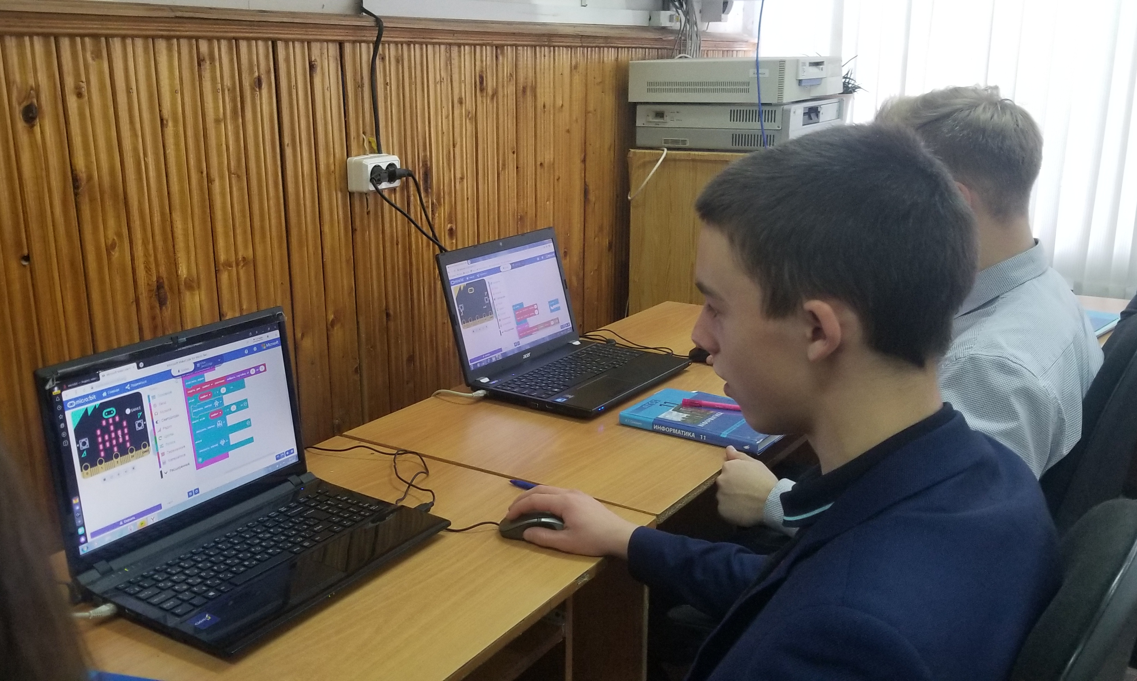

Slide 11
Спасибо за внимание!
Мой адрес, на которой можно задать вопросы: ha12@inbox.ru

